Slide 1
Презентация на тему:
«Сюжетно ролевые игры по ознакомлению с миром профессий»
Выполнила: воспитатель
Макарова А.С.

Slide 2
Главной и ведущей деятельностью дошкольного возраста являются творческие игры
Сюжетно - ролевая игра - одна из творческих игр. В сюжетно - ролевой игре дети берут на себя те или иные функции взрослых людей и в специально создаваемых ими игровых,воображаемых условиях воспроизводят (или моделируют) деятельность взрослых и отношения между ними. В такой игре наиболее интенсивно формируются все психические качества и особенности личности ребёнка.

Slide 3
Увлекательный мир профессий
Рассматривние иллюстраций о профессиях

Slide 4
Сюжетно-ролевая игра
Большинство игр посвящено изображению труда людей разных профессий. Ребята возят грузовики, лечат «больных пациентов», играют в «семью», парикмахерскую и т.д.
Через игру закрепляются и углубляются интерес детей к разным профессиям,воспитывается уважение к труду.

Slide 5
Игры о профессиях

Slide 6
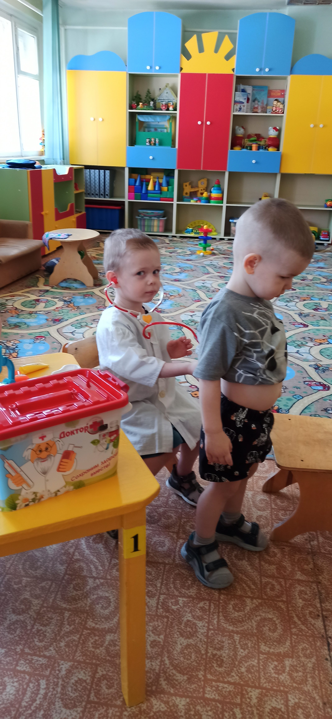
Сюжетно - ролевая игра « Врач»
Цель: Расширить знания детей о профессии врача: что делает врач, кого он лечит, чем он лечит.
Задачи: Формироватьу детей умение принимать на себя роль и выполнять соответствующие игровые действия, использовать во время игры медицинские инструменты и называть их.

Slide 7
Сюжетно - ролевая игра «Повар»
Цель: развивать у детей умение выбирать роль, выполнять в игре нескольков заимосвязанных действий, использовать предметы - заместители. Подвести детей к понятию овощи, фрукты.

Slide 8
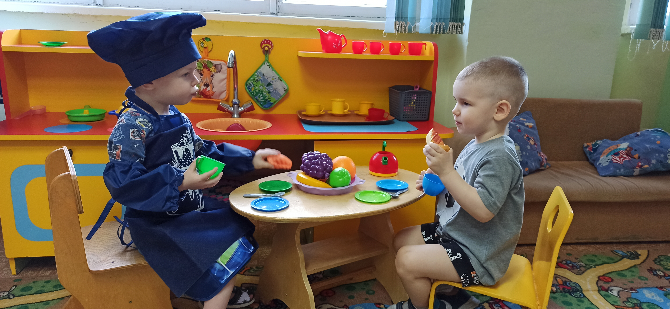
Сюжетно - ролевая игра «Повар»
Задачи:
Формировать умение детей самостояьельно распределять роли и дейсвовать в соответствиис ролью,;
Учить самостоятельно создавать необходимую среду;
Побуждать детей более широко использовать знания об окружающей жизни.

Slide 9
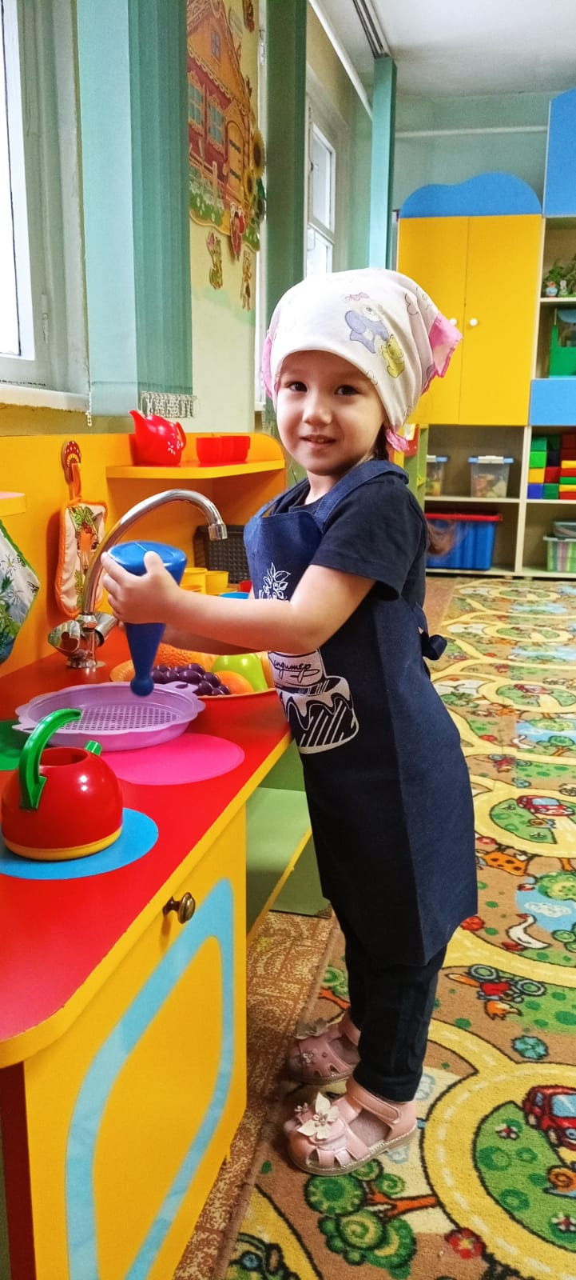
Сюжетно - ролевая игра «Няня»
Позволит девочкам организовать организовать сюжетно-ролевую игру «Дочки - матери» и примерить на себя роль заботливой мамы, которая каждый день ухаживает за своим малышом: купает кроху, красиво одевает, вкусно кормит и играет.

Slide 10
Спасибо за внимание!

